Slide 1
Partie 3 :
Découverte de l’interface
de WordPress

Slide 2
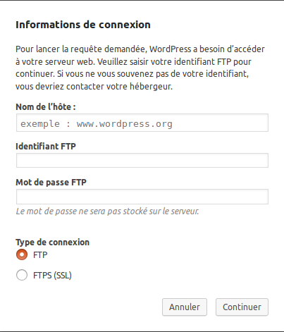
Problème FTP - Utilisateurs Linux
Pour certain utilisateur de linux sous Ubuntu, WordPress demande de passer par FTP pour pouvoir faire les mises à jours. Nous allons régler ce problème immédiatement

Slide 3
Etape à suivre uniquement pour les utilisateurs qui rencontre le problème FTP lors de la mise à jour des extensions WordPress
(partie 1/3)
Récupérer le fichier test.php dans le repo github dédié au workshop (dossier Problème mise à jour Linux/test.php)
Placer ce fichier test.php à la racine du dossier courant de votre serveur Apache (html ou htdocs selon les cas)
Ouvrez un nouvel onglet dans votre navigateur à l'adresse localhost et cliquer sur test.php pour l'exécuter.
Un mot apparaît à l'écran (il peut s'agir de daemon ou de www-data ou autre), copier ce mot (Ctrl+C)

Slide 4
Etape à suivre uniquement pour les utilisateurs qui rencontre le problème FTP lors de la mise à jour des extensions WordPress
(partie 2/3)
Ensuite allez vous positionner sur le dossier htdocs ou html de votre serveur Apache dans votre explorateur de fichiers
Faite un click droit sur le dossier et dans le menu déroulant sélectionner Open in Terminal"
Vous devriez avoir dans votre console un chemin ressemblant à cela :
user@nb25:/var/www/html$
ou
user@nb25:/opt/lampp/htdocs$

Slide 5
Etape à suivre uniquement pour les utilisateurs qui rencontre le problème FTP lors de la mise à jour des extensions WordPress
(partie 3/3)
Taper maintenant la commande suivante dans votre console (attention remplacer www-data par le mot obtenu avec le fichier test.php et remplacer wp_workshop par le nom du dossier wordpress sur lequel vous travailler)
sudo chown -R www-data: wp_workshop
Attention :
Cette opération devra être répétée à chaque fois que vous créer un nouveau dossier wordpress pour éviter ce problème de demande de FTP lorsque vous développer en local et que vous tentez de faire des mises à jour d'extensions.

Slide 6

Etape à suivre uniquement pour les utilisateurs qui rencontre le problème FTP lors de la mise à jour des extensions WordPress
(Fin)
Retourner sur l'onglet où se trouve l'interface d'administration de votre WordPress.
Important: RAFRAÎCHISSEZ LA PAGE.
Aller dans "Extensions" et cliquer sur mise à jour pour les extensions qui le demande.
En principe la mise à jour se déroule maintenant sans problèmes.

Slide 7
Droits d’accès pour les utilisateurs Linux
(pour pouvoir modifier et créer des dossiers)
Aller dans le dossier de votre serveur où se trouve le dossier de votre site en local.
Clic droit "Open in terminal"
Vous devriez avoir un chemin dans la console qui ressemble à ça
user@nb25:~/Desktop/html$
ou
user@nb25:/opt/lampp/htdocs$
Taper la commande suivantes
sudo chmod -R 775 wp_workshop
Cette commande vous donne les droits administrateur sur votre dossier WordPress

Slide 8


Slide 9
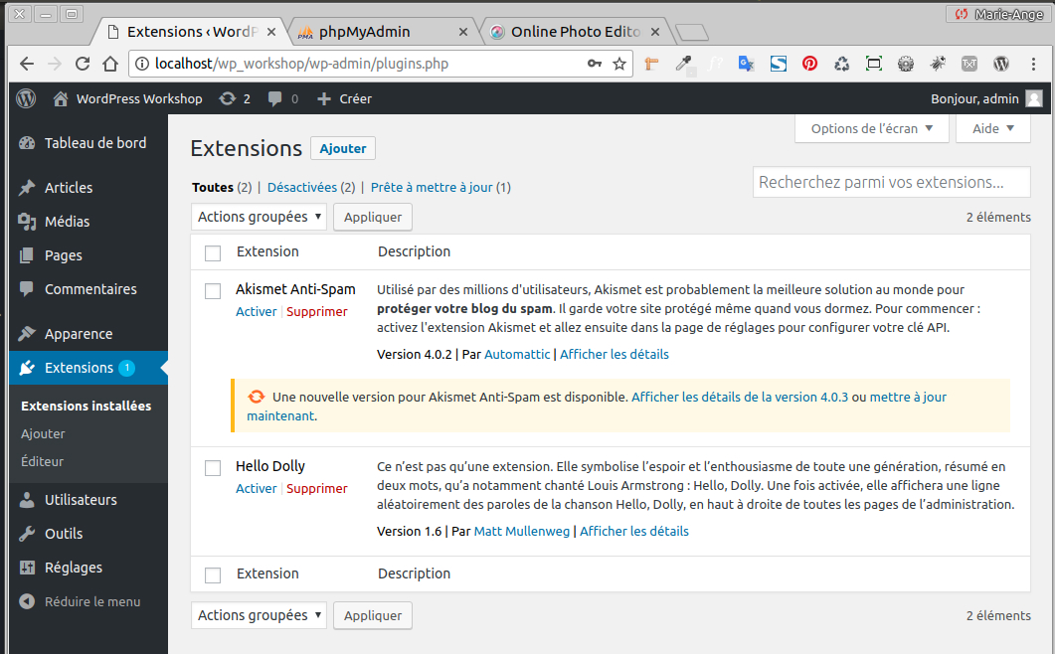
Les trois parties
de l’interface de Wordpress
Barre des outils
(en haut)
Barre des menu
(à gauche)
Zone centrale
Option de l’écran
Aide

